Slide 1
PENGEMBANGAN MEDIA PEMBELAJARAN

Slide 2
Proses Komunikasi dalam Pembelajaran
Metode Instruksional
Sumber Informasi
Penerima Informasi
Penerima Informasi
Sumber Informasi
Media
Informasi
Metode Instruksional

Slide 3
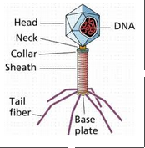
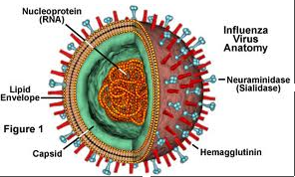
Tujuan Pengunaan Media
Membuat konkret konsep yang abstrak
Memperjelas penyajian pesan agar tidak terlalu bersifat verbalistis (dalam bentuk kata-kata tertulis atau lisan belaka)

Slide 4
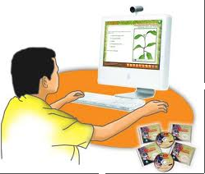
Tujuan Pengunaan Media
Mengatasi keterbatasan ruang, waktu, dan daya indera.
Penggunaan media pendidikan secara tepat dan bervariasi dapat mengatasi sikap pasif anak didik.
Mempersamakan rangsangan, pengalaman dan persepsi.
Media pembelajaran yang memungkinkan adanya interaksi langsung antarapeserta didik dengan lingkungannya

Slide 5
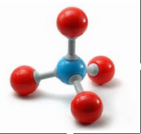
Bentuk Media Pembelajaran
Media Penyaji
media yang mampu menyajikan informasi
(grafis, bahan cetak, dan gambar diam; media proyeksi diam; media audio; audio dan visual diam; gambar hidup; televisi; dan multimedia)
Media Objek
benda tiga dimensi yang mengandung
informasi tidak dalam bentuk penyajian
tetapi melalui ciri fisiknya
(Objek alami, Objek buatan)
Media Interaktif
siswa tidak hanya memperhatikan penyajian atau objek, tetapi dipaksa untuk berinteraksi selama mengikuti pelajaran.
(berinteraksi dengan sebuah program, mesin dan berinteraksi antar siswa secara teratur tetapi tidak terprogram)
Lingkungan sebagai media pembelajaran

Slide 6
PEMILIHAN MEDIA INSTRUKSIONAL
Mempertimbangkan
Tujuan yang akan dicapai (kognitif,afektif, dan psikomotor)
Kesesuaian media dengan materi (tepat guna)
Tersedianya sarana dan prasarana
Kemampuan pengajar (dosen)
Karakteristik audience

Slide 7
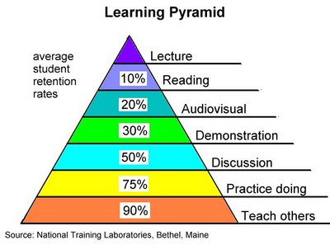
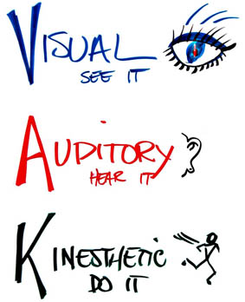
Karakteristik audience

Slide 8
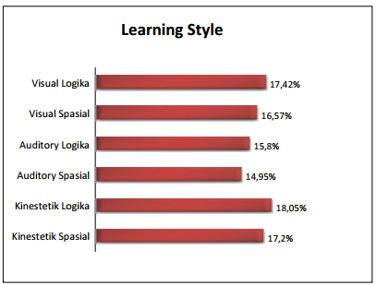
Masing-masing individu berbeda
Contoh

Slide 9
KARAKTERISTIK JENIS MEDIA PEMBELAJARAN 1. Media Visual Diam
Gambar
Kelebihan
sifatnya konkrit, lebih realistik dibandingkan dengan media verbal
dapat memperjelas suatu masalah dalam bidang apa saja, baik untuk usiamuda maupun tua
harganya dan tidak memerlukan peralatan khusus dalam penyampaiannya
Kelemahannya
gambar/foto hanya menekankan persepsi indera mataukurannya sangat terbatas untuk kelompok besar

Slide 10
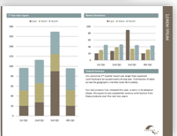
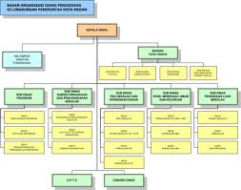
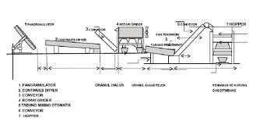
KARAKTERISTIK JENIS MEDIA PEMBELAJARAN 1. Media Visual Diam
b. Diagram/Bagan
Bagan merupakan media yang berisi tentang gambar-gambar keterangan-keterangan, daftar-daftar dan sebagainya. Bagan digunakan untuk memperagakanpokok-pokok isi bagan secara jelas dan sederhana antara lain: perkembangan,perbandingan, struktur, organisasi, jenis-jenis media bagan antara lain : Treechart, flow chart.

Slide 11
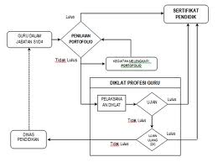
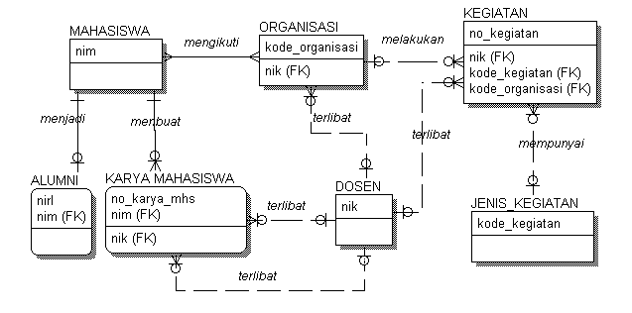
KARAKTERISTIK JENIS MEDIA PEMBELAJARAN 1. Media Visual Diam
Diagram/Bagan
sifat:
simbolis dan abstrak, kadang-kadang sulit dimengerti
untuk dapat membaca diagram diperlukan keahlian khusus dalam bidangnya tentang isi diagram tersebut
walaupun sulit dimengerti, karena sifatnya yang padat diagram dapat memperjelas arti
Ciri-ciri diagram yang baik
benar, diagram rapih dan disertai dengan keterangan yang jelas- cukup besar dan ditempatkan secara strategis- penyusunannya disesuaikan dengan pola baca yang umum dari atas kebawah atau dari kiri ke kanan

Slide 12
KARAKTERISTIK JENIS MEDIA PEMBELAJARAN 2. Audiotape
Kelebihan
Baik untuk siswa yang sedang belajar mendengar
pengisi waktu saat menunggu
mendengar sambil melakukan mobilitas (kegiatan lain)
merupakan alternatif bagi yang tidak senang membaca atau yangmempunyai kesulitan membaca
Kelemahan
kurang fleksibel
tidak memungkinkan melakukan penjelajahan terhadap isi terlebih
hal-hal penting tidak bisa digarisbawahi atau diberi tanda khusus
tidak ada grafik, diagram, atau gambar sebagai bahan klarifikasi

Slide 13
KARAKTERISTIK JENIS MEDIA PEMBELAJARAN 3. Video
Kelebihan
baik untuk semua yang sedang belajar mendengar dan melihat
bisa menampilkan gambar, grafik atau diagram
bisa dipergunakan di rumah, di luar kelas
bisa diperlambat dan diulang
dapat dipergunakan tidak hanya untuk satu orang
Kelemahan
Sering dianggap sebagai hiburan TV
kegiatan melihat videotape adalah kegiatan pasif

Slide 14
KARAKTERISTIK JENIS MEDIA PEMBELAJARAN 4. Computer Based Training (CBT)
Kelebihan
Tampilanya bisa menghasilkan kombinasi antara tulisan (teks), suara(audio), gambar (video), serta animasi.
Dapat mengakses informasi secara instan dari manapun yang dicakup dari aplikasi tersebut
Menyediakan fasilitas akses informasi yang lebih banyak
Dapat disesuaikan dengan motivasi, kemampuan dan kecepatanpembelajaran.
Sebagai guru yang sabar, mengurangi kekhawatiran pembelaj ar jika kurang paham
Membagi Ide Dengan Siapa Saja, Dimana Saja, Kapan Saja
Kelemahan
Kelemahan mendasar dari penggunaan program ini adalah tidak adanyaiteraksi antarmanusia

Slide 15
KARAKTERISTIK JENIS MEDIA PEMBELAJARAN 5. Web Based Training (WBT)
Kelebihan
Mengkombinasikan kelebihan video, kecepatan komputer, dan akses internet.
Memungkinkan bagi pembelajar untuk aktif berpartisipasi
Memungkinkan akses ke materi/subyek yang diinginkan bagi banyak sekali pembelajar di tempat yang berbeda
Pembelajar dapat berhubungan dengan guru/instruktur, demikiansebaliknya dimanapun mereka berada
Kelemahan
Perlu biaya mahal untuk melengkapi peralatan

Slide 16
Komputer multimedia
Computer Asisted Instructional (CAI)
mahasiswa langsung berinteraksi dengan komputer, mahasiswa dapat berekplorasi ke seluruh program yang disediakan dan memanfaatkaannyasebagai media pembelajaran tanpa perantara dosen.
Computer Management Instructional (CMI)
Tutor memanfaatkan komputer untuk mengelola informasi mengenai kamajuan siswadan pilihan sumber belajar agar tetap berada pada jalur yang telah ditentukan danmengendalikan pelajaran perindividu meskipun dalam jumlah yang besar

Slide 17
Manfaat Media Pembelajaran
Proses instruksional lebih menarik
Proses belajar lebih interaktif
Jumlah waktu belajar-mengajar dapat dikurangi
Kualitas belajar dapat ditingkatkan
Proses belajar dapat terjadi kapan dan di mana saja
Peran dosen berubah ke arah positif dan produktif

Slide 18
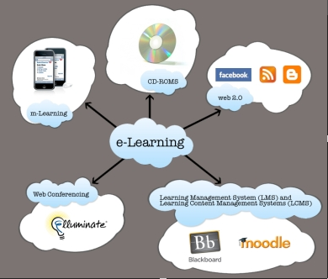
Pembelajaran Berbasis Teknologi Informasi dan Komunikasi

Slide 19
Perkembangan Media Pembelajaran
Alat | Offline | Online
Teks | Buku
Suara | Tape player/recorder | Radio, telepon
Photo, gambar, teks | Slide projector
Film, suara, teks | Film projector Video player/recorder | Televisi
Multimedia | Komputer | Internet

Slide 20
Pemanfaatan Komputer dlm Pembelajaran
Komputer sebagai Tool (alat)
Komputer sebagai Tutor
Komputer menampilkan informasi
Siswa menjawab pertanyaan atau masalah yang sesuai dengan informasi yang diberikan
Komputer mengevaluasi jawaban siswa
Komputer menentukan apakah yang harus diperbuat siswa selanjutnya berdasar hasil evaluasi pada jawaban tersebut

Slide 21
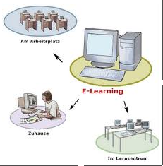
E-Learning
E-learning adalah sebuah proses
pembelajaran yang berbasis
elektronik
Menggunakan media jaringan
computer (intranet atau internet).
Berbasis web .
Siswa dapat belajar dan berinteraksi dengan para guru tanpa ada batasan waktu dan tempat .
Siswa mengerjakan tugas, mendapatkan materi dari manasaja dan kapan saja, para guru juga bisa memberikan tugas dan penilaian dari mana saja dan kapan saja.
Continually update their skills and knowledge base

Slide 22
E-Learning
Keuntungan
Biaya
Fleksibilitas waktu
Fleksibilitas tempat
Fleksibilitas kecepatan pemblajaran
Standarisasi pengajaran
Efektivitas pengajaran
Kecepatan distribusi
Ketersediaan On-Demand
Otomatisasi Proses Administrasi
Kelemahan
Budaya
Investasi
Teknologi
Infrastruktur
Materi

Slide 23
Tradisional vs ELearning
 | Traditional | E-learning
Classroom Discussions | Dosen biasanya berbicara lebih banyak dari mahasiswa | Pembicaraan mahasiswa setidaknya sebanyak atau lebih dari dosen
Learning process | Hampir tidak ada kelompok atau individu studi | Sebagian besar proses belajar berlangsung dalam kelompok mahasiswa
Subject Matter | Dosen melakukan pelajaran sesuai dengan program studi dan kurikulum yang ada | Mahasiswa berpartisipasi dalam menentukan materi pelajaran, mempelajari didasarkan pada berbagai sumber informasi
Emphases in the Learning Process | Mahasiswa belajar "apa" dan bukan "bagaimana", Mahasiswa dan dosen sibuk menyelesaikan materi pelajaran yang targetkan | Mahasiswa belajar "bagaimana" dan kurang "apa"; pembelajaran termasuk studi penelitian.

Slide 24
Internet-based teaching and learning
Jenis | Free sources
e-mail (web based email) | hotmail, yahoo, lycos etc
mailing list | yahoogroup
ftp | ws-ftp, wincommander
www | geocities, freeweb,angelfire
Social media, chat room (web based chatting) | yahoo, mIRC, ICQ, facebook, twitter, youtube
teleconference | Yahoo, skype
discussion forum (web based discussion) | blazeboard, ,phpbb, facebook
course management system | moodle, claroline
Ensiklopedi | Wikipedia
search engine | altavista, yahoo, google

Slide 25
Blended Learning
perpaduan metode belajar tatap muka (di dalam kelas) dengan materi yang diberikan secara online.
Keuntungan :
“differentiated instruction” (keberagaman instruksi)
“pacing and attendance” (kenyamanan dan kehadiran).

Slide 26
Hasil Pembelajaran
Riset yang dilakukan Universitas Central Florida menunjukkan tingkat keberhasilan mahasiswa
Blended Learning (51%)
online penuh (48,3%)
tatap muka di dalam kelas (48,2%).

Slide 27
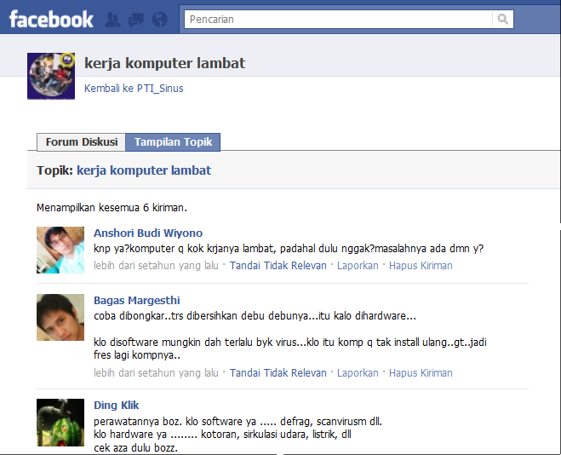
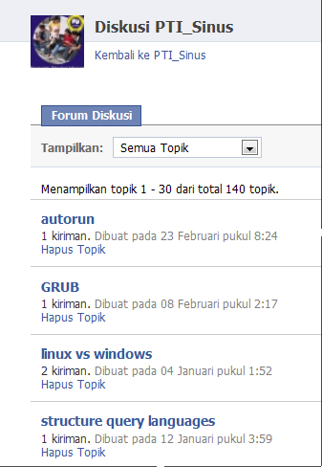

Slide 28
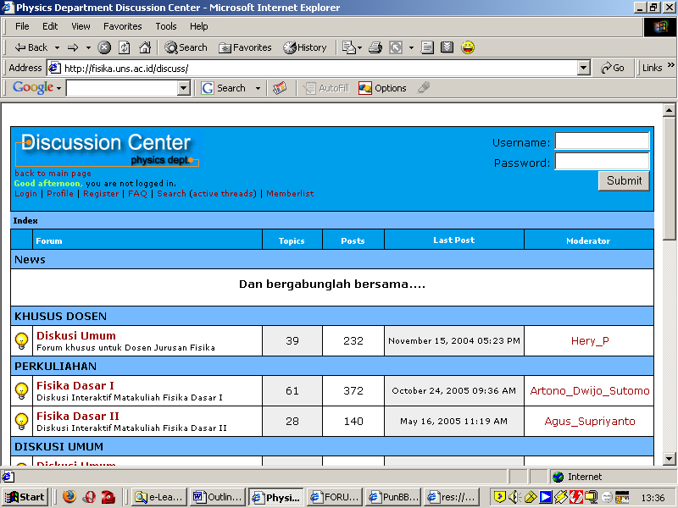

Slide 29
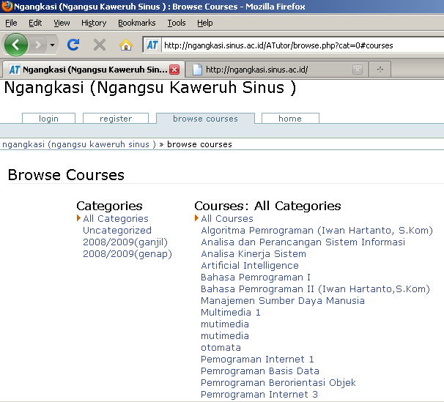

Slide 30
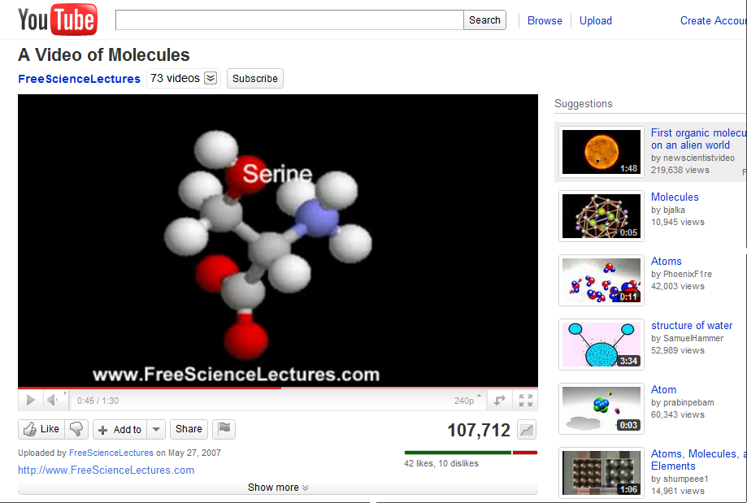

Slide 31
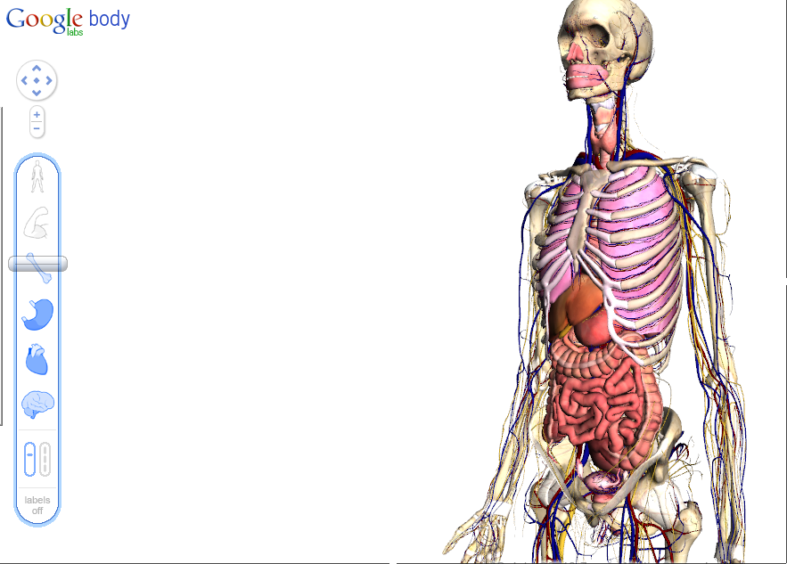

Slide 33
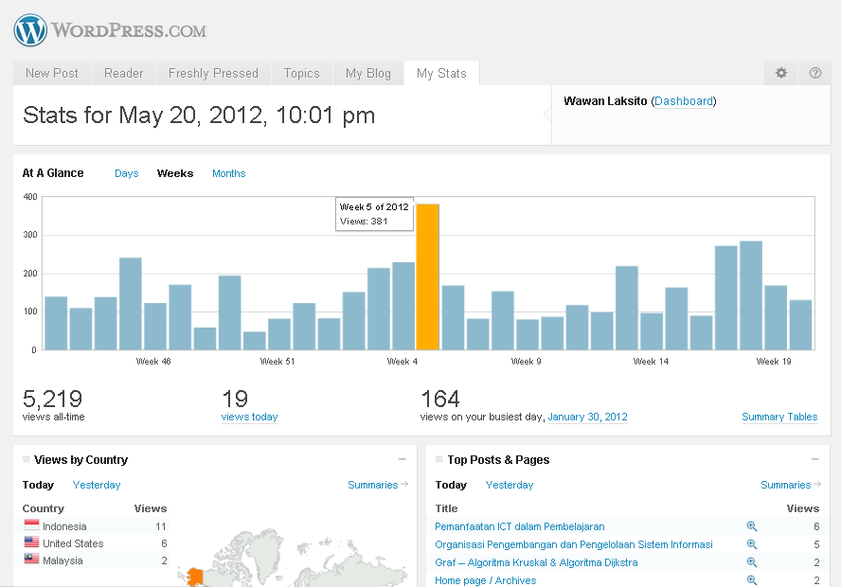

Slide 34
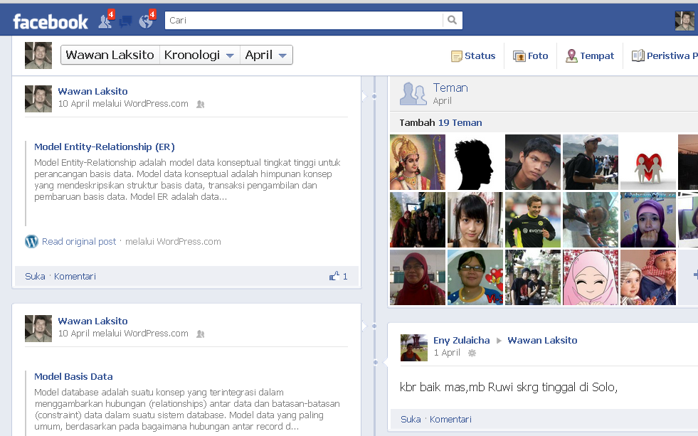

Slide 35
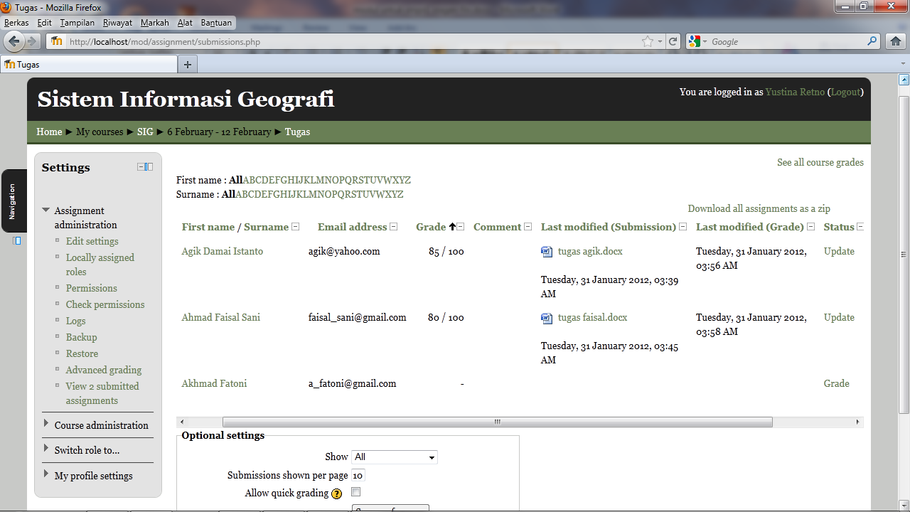
Fitur E-learning – sample : moodle
Lesson
Quiz
Resource
Assigment
Workshop
Database
Forum
Chat

Slide 36
Bicara Dengan Bahasa Mereka
Pelaporan – via blogs dan kamera Hp
Pencarian: Menggunakan Google, Yahoo, dsb
Sosialisasi – menggunakan media online

Slide 37
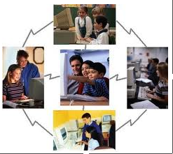
Benefit - 1
Real-time & on-demands online information
Mobility access, fleksibel dan praktis (dapat dilaksanakan kapan saja sesui keinginan kita)
Menjangkau wilayah geografis yang luas
User friendly, bebas repot dan ruwet
Benefit in cost, mengurangi (menghemat) biaya pendidikan secara keseluruhan (infrastruktur, peralatan, buku-buku, perjalanan, pengadaan pendidikan dll)

Slide 38
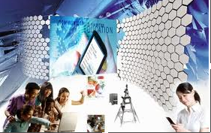
Benefit - 2
Mengoptimalkan kualitas belajar
Less administrative papers
Dapat melengkapi aktivitas belajar konvensional
Cara belajar yang aman dan sehat
Alternatif media belajar dari anak-anak, remaja, dewasa sampai orang tua, belajar fleksibel tanpa terikat jadwal + menyenangkan

Slide 39
Benefit - 3
Melatih pembelajar lebih mandiri dan berkembang dalam ilmu dan pengetahuan
Source ilmu dan informasi yang tidak terbatas (bahkan berlimpah), sehingga kuncinya bukan mendapatkan kesemuanya namun filtering yang kita butuhkan saja
Menghemat waktu proses belajar mengajar

Slide 40
MULTIMEDIA
Wawan Laksito YS, S.Si, M.Kom
Pelatihan Applied Approach (AA)
Dosen PTS Kopertis Wilayah VI Jawa Tengah

Slide 41
Era sekarang
Era Informasi Digital
Terjadi Penggabungan Media:
Teks
Audio
Video
Grafik
Media yang Sama dan Makin Kecil serta Berada Dalam Saku Anda (Mobile)!

Slide 42
Mengapa Multimedia ?
Penyerapan sebesar 1,5% melalui sentuhan
Penyerapan sebesar 3,4% melalui penciuman
Penyerapan sebesar 11% melalui pendengaran
Penyerapan sebesar 83% melalui penglihatan

Slide 43
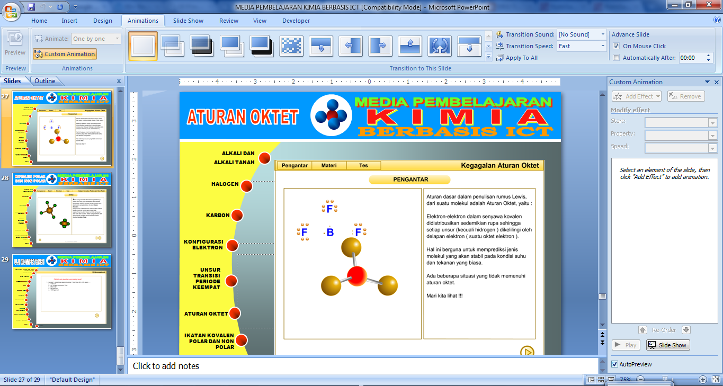
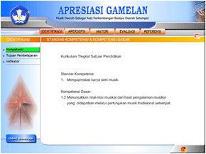
Interactive Multimedia Instructional (IMI)

Slide 44
Interactive Multimedia Instructional (IMI)
Integrasi berbagai media(seperti media teks (papan tulis), audio, video,) ke dalam satu jenis media interaktif.
Pengguna lebih nyaman dalam mempelajari isi media, secara berulang-ulang.
Teknologi animasi, simulasi dan visualisasi komputer, pengguna akan mendapatkan infromasi yang lebih real dari infromasi yang bersifat abstrak.
Pemanfaatan oleh siswa dapat menggali kemampuan individual siswa serta menimbulkan daya tarik, sehingga diharapkan dapat melahirkan motivasi.
permasalahan keterbatasan kemampuan daya serap mahasiswa dan keterbatasan kemampuan guru.

Slide 45
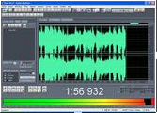
Software
Interactive Multimedia Instructional (IMI)
Presentasi :
Ms. PowerPoint, Open Office Impress, Apple Keynote, Adobe Encore,…
Pengolah Gambar :
Corel , Photoshop, Firework,…
Animasi :
Flash, SWiSH, 3DMax, Blender,…
Pengolah suara :
AudioRecorder, AudaCity, Adobe Audition, ..
Pengolah Video :
Movie Maker, Adobe Premiere, Pinnacle Studio, Camtasia, .. .

